Slide 1
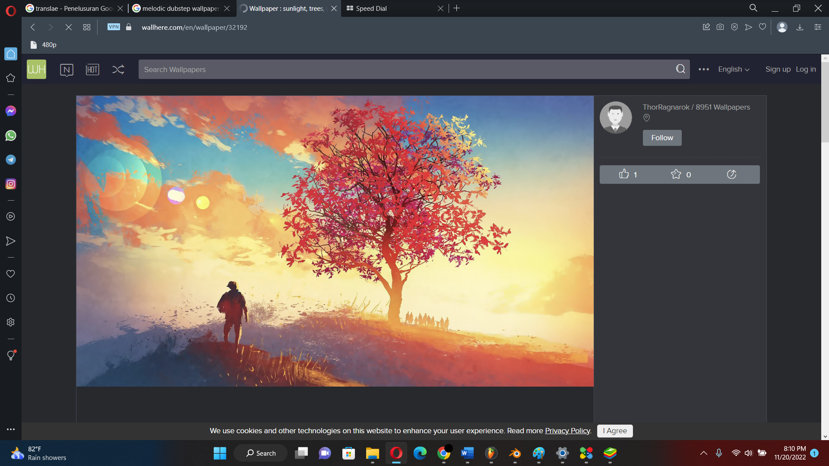


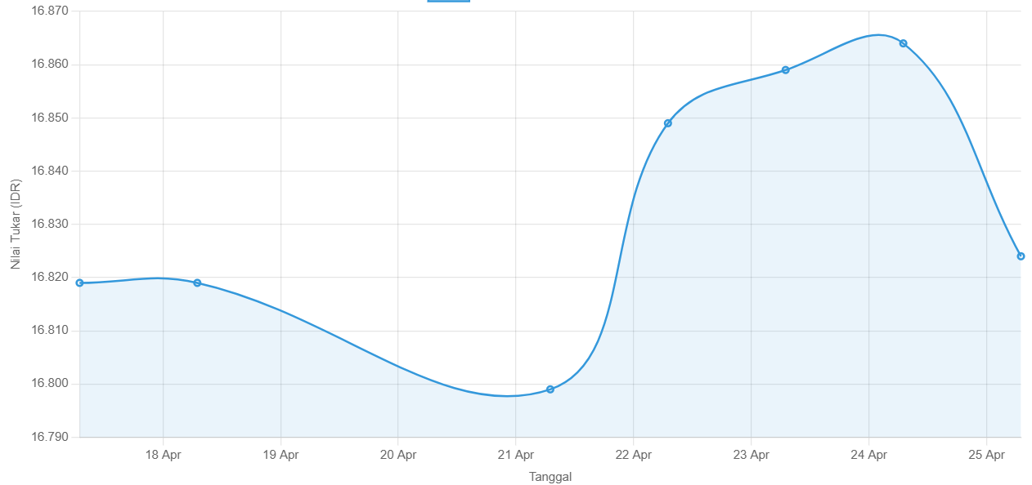










SCHAKKER.id
Nilai Rupiah di Dunia
Ishak Napitupulu
USD
ke Rupiah
7H
30H
90H
1T
Pengantar
SuaraPublik
RupiahKeDunia
PantauPangan
CekMBG
PetaKondisi
Setelan
Tentang kami
Keluar

Slide 2
SCHAKKER.id
Nilai Rupiah di Dunia
Ishak Napitupulu
USD
ke Rupiah
7H
30H
90H
1T
Pengantar
SuaraPublik
RupiahKeDunia
PantauPangan
CekMBG
PetaKondisi
Setelan
Tentang kami
Keluar

Slide 3
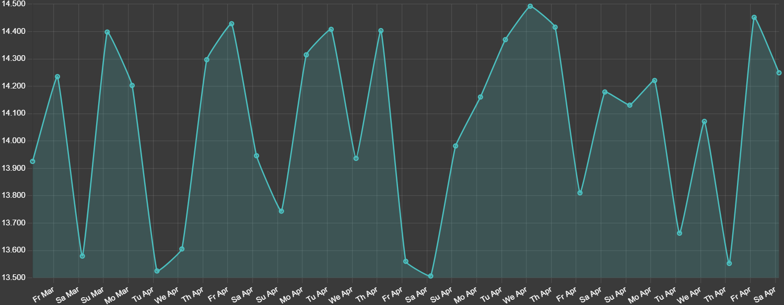
SCHAKKER.id
Harga Pangan di Indonesia
Ishak Napitupulu
Pangan:
Cabai
7H
30H
90H
1T
Pengantar
SuaraPublik
RupiahKeDunia
PantauPangan
CekMBG
PetaKondisi
Setelan
Tentang kami
Keluar

